Slide 1







CHÀO MỪNG CÁC EM ĐẾN VỚI TIẾT
TIẾNG VIỆT LỚP 1

Slide 2


Khởi động

Slide 3


Slide 4
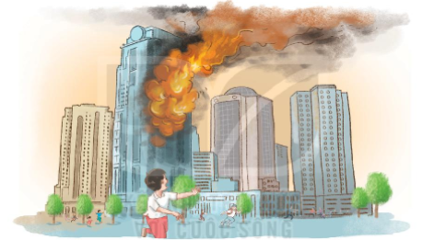
1
Quan sát tranh vẽ cảnh tượng ở một khu nhà cao tầng
Chúng ta phải hét to báo cho mọi người biết, cùng thoát hiểm. Gọi ngay số 114 cho cơ quan phòng cháy , chữa cháy, cứu nạn. Tìm cách thoát ra khỏi đám cháy.
a. Có chuyện gì đang xảy ra ?
b. Chúng ta phải làm gì khi có hỏa hoạn ?

Slide 5
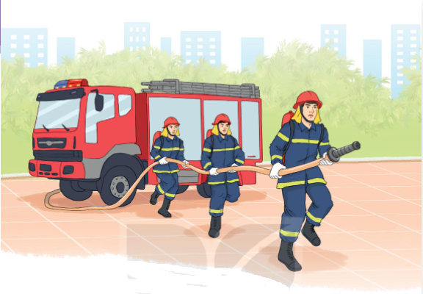
Khi có cháy những chú lính cứu hỏa sẽ nhanh chóng đến ứng cứu dập cháy và cứu người . Vậy người lính cứu hỏa phải làm những nhiệm vụ gì khi có hỏa hoạn thì chúng ta cùng tìm hiểu qua bài đọc Lính cứu hỏa

Slide 6
8
ĐẤT NƯỚC VÀ CON NGƯỜI
Bài
1
LÍNH CỨU HỎA

Slide 7

2
Đọc
Lính cứu hoả
Chuông báo cháy vang lên. Những người lính cứu hoả lập tức mặc quần áo chữa cháy, đi ủng, đeo găng, đội mũ rồi lao ra xe. Những chiếc xe cứu hoả màu đỏ chứa đầy nước, bật đèn báo hiệu, rú còi chạy như bay đến nơi có cháy. Tại đây, ngọn lửa mỗi lúc một lớn. Những người lính cứu hoả nhanh chóng dùng vòi phun nước dập tắt đám cháy. Họ dũng cảm quên mình cứu tính mạng và tài sản của người dân.
Cứu hoả là một công việc rất nguy hiểm. Nhưng những người lính cứu hoả luôn sẵn sàng có mặt ở mọi nơi có hoả hoạn.
(Theo Hồng Vân ))
Đọc mẫu
Em hãy tìm từ khó đọc, khó hiểu trong bài.
Đọc nối tiếp câu lần 1.

Slide 8
2
Đọc
Lính cứu hoả
Chuông báo cháy vang lên. Những người lính cứu hoả lập tức mặc quần áo chữa cháy, đi ủng, đeo găng, đội mũ rồi lao ra xe. Những chiếc xe cứu hoả màu đỏ chứa đầy nước, bật đèn báo hiệu, rú còi chạy như bay đến nơi có cháy. Tại đây, ngọn lửa mỗi lúc một lớn. Những người lính cứu hoả nhanh chóng dùng vòi phun nước dập tắt đám cháy. Họ dũng cảm quên mình cứu tính mạng và tài sản của người dân.
Cứu hoảlà một công việc rất nguy hiểm. Nhưng những người lính cứu hoả luôn sẵn sàng có mặt ở mọi nơi có hoả hoạn.
(Theo Hồng Vân ))
Đọc nối tiếp câu lần 2.

Slide 9
Luyện đọc câu dài
Những người lính cứu hoả lập tức mặc quần áo chữa cháy, đi ủng, đeo găng, đội mũ rồi lao ra xe. Những chiếc xe cứu hoả màu đỏ chứa đầy nước, bật đèn báo hiệu, rú còi chạy như bay đến nơi có cháy.

Slide 10
2
Đọc
Lính cứu hoả
Chuông báo cháy vang lên. Những người lính cứu hoả lập tức mặc quần áo chữa cháy, đi ủng, đeo găng, đội mũ rồi lao ra xe. Những chiếc xe cứu hoả màu đỏ chứa đầy nước, bật đèn báo hiệu, rú còi chạy như bay đến nơi có cháy. Tại đây, ngọn lửa mỗi lúc một lớn. Những người lính cứu hoả nhanh chóng dùng vòi phun nước dập tắt đám cháy. Họ dũng cảm quên mình cứu tính mạng và tài sản của người dân.
Cứu hoả là một công việc rất nguy hiểm. Nhưng những người lính cứu hoả luôn sẵn sàng có mặt ở mọi nơi có hoả hoạn.
(Theo Hồng Vân ))
1
2
Văn bản được chia thành mấy đoạn?

Slide 11
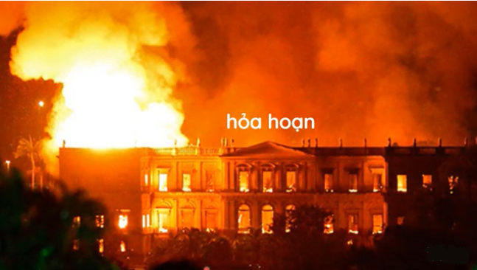
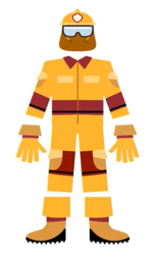
Giải nghĩa từ
ủng : là đôi giày cao cổ đến gần hoặc quá đầu gối để lội bùn hoặc đi trong mưa
găng : là một dụng cụ của lính cứu hoả để đeo vào tay chống được cháy.
hoả hoạn : là nạn cháy

Slide 12
2
Đọc
Lính cứu hoả
Chuông báo cháy vang lên. Những người lính cứu hoả lập tức mặc quần áo chữa cháy, đi ủng, đeo găng, đội mũ rồi lao ra xe. Những chiếc xe cứu hoả màu đỏ chứa đầy nước, bật đèn báo hiệu, rú còi chạy như bay đến nơi có cháy. Tại đây, ngọn lửa mỗi lúc một lớn. Những người lính cứu hoả nhanh chóng dùng vòi phun nước dập tắt đám cháy. Họ dũng cảm quên mình cứu tính mạng và tài sản của người dân.
Cứu hoả là một công việc rất nguy hiểm. Nhưng những người lính cứu hoả luôn sẵn sàng có mặt ở mọi nơi có hoả hoạn.
(Theo Hồng Vân ))
1
2
Đọc theo nhóm
Đọc toàn bài
Thi đọc theo nhóm

Slide 13
Tiết 2

Slide 14
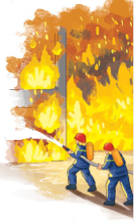
3
Trả lời câu hỏi
Đọc thầm đoạn 1
Chuông báo cháy vang lên. Những người lính cứu hoả lập tức mặc quần áo chữa cháy, đi ủng, đeo găng, đội mũ rồi lao ra xe. Những chiếc xe cứu hoả màu đỏ chứa đầy nước, bật đèn báo hiệu, rú còi chạy như bay đến nơi có cháy. Tại đây, ngọn lửa mỗi lúc một lớn. Những người lính cứu hoả nhanh chóng dùng vòi phun nước dập tắt đám cháy. Họ dũng cảm quên mình cứu tính mạng và tài sản của người dân.
Trong những chiếc xe cứu hỏa có chứa gì ?
Lính cứu hoả dập tắt đám cháy bằng cách nào ?
Trang phục của lính cứu hoả gồm những gì ?

Slide 15
Đọc thầm đoạn 2
3
Trả lời câu hỏi
Cứu hoả là một công việc rất nguy hiểm. Nhưng những người lính cứu hoả luôn sẵn sàng có mặt ở mọi nơi có hoả hoạn.
Cứu hoả là công việc như thế nào?
Người lính cứu hoả nhanh nhẹn, không sợ nguy hiểm.
Em nghĩ gì về những người lính cứu hoả?

Slide 16
Viết

Slide 17

1
Viết từ ngữ

Slide 18
4
Viết vào vở câu trả lời cho câu hỏi b và c ở mục 3
vòi phun nước dập tắt đám cháy.
Lính cứu hỏa dùng(…………. ).
Em nghĩ những người lính cứu hỏa (…………… ).
rất dũng cảm

Slide 20
Tiết 3
Ȥ

Slide 21
5
Chọn từ ngữ để hoàn thiện câu và viết câu vào vở
sẵn sàng
tính mạng
chuyên dụng
tài sản
đèn báo hiệu
a. Giống như xe cứu hỏa, xe cứu thương cũng có (…………... )
b. Chúng ta cần bảo vệ (……. ) của nhà trường .

Slide 22
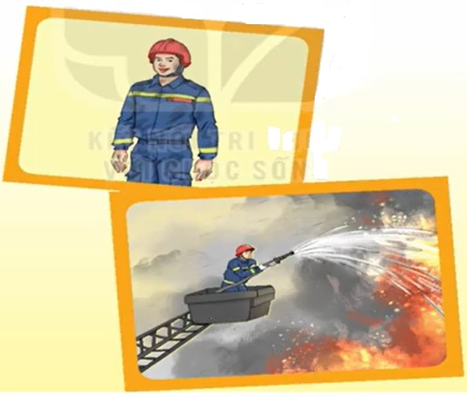
6
Quan sát tranh và dùng từ ngữ trong khung để nói theo tranh
dũng cảm lính cứu hoả nhanh nhẹn khỏe mạnh
Các chú lính cứu hoả rất dũng cảm .
Các chú lính cứu hoả nhanh nhẹn chữa cháy .
Các chú lính cứu hoả rất khỏe mạnh.
Em rất khâm phục, yêu mến các chú lính cứu hoả

Slide 23
Tiết 4

Slide 24
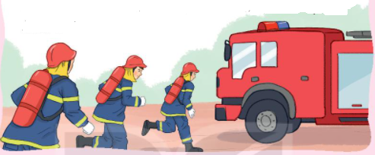
7
Nghe viết
Chuông báo cháy vang lên. Xe cứu hỏa bật đèn báo hiệu, rú còi, chạy như bay đến nơi có cháy. Các chú lính cứu hỏa dung vòi phun nước dập tắt đám cháy.
Em hãy tìm từ dễ viết lẫn trong bài.

Slide 25
8
Chọn vần phù hợp thay cho ô vuông
a. oa hay uê ?
'
'
toa nhà trí tuê khoa cửa
.
~
'
b.ưu hay iu ?
cưu giúp nặng triu lưu ý

Slide 26
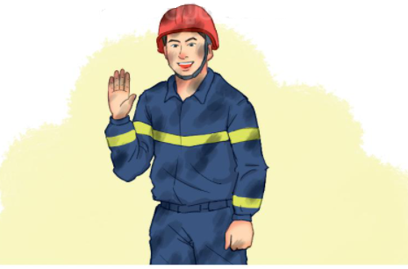
9
Đặt tên cho hình dưới đây
Nụ cười chiến thắng
Nụ cười rạng rỡ

